Slide 1
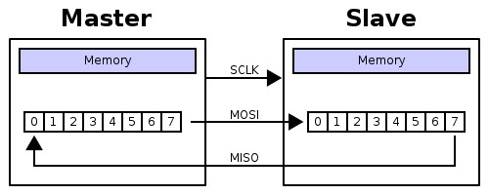

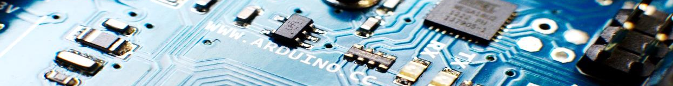
Protocolo de comunicación SPI
SPI es un acrónimo para referirse al protocolo de comunicación serial Serial Peripherical Interface. El SPI permitie que dos dispositivos pueden comunicarse entre sí al mismo tiempo utilizando canales diferentes o líneas diferentes en el mismo cable.
Veamos cómo funciona:
Estructura general del protocolo SPI. Dentro de este protocolo se define un maestro que será aquel dispositivo encargado de transmitir información a sus esclavos. Los esclavos serán aquellos dispositivos que se encarguen de recibir y enviar información al maestro.
Existen cuatro líneas lógicas encargadas de realizar todo el proceso:
MOSI (Master Out Slave In):. Línea utilizada para llevar los bits que provienen del maestro hacia el esclavo.
MISO (Master In Slave Out):. Línea utilizada para llevar los bits que provienen del esclavo hacia el maestro.
CLK (Clock):. Línea proviniente del maestro encarga de enviar la señal de reloj para sincronizar los dispositivos.
SS (Slave Select):. Línea encargada de seleccionar y a su vez, habilitar un esclavo.

Slide 2
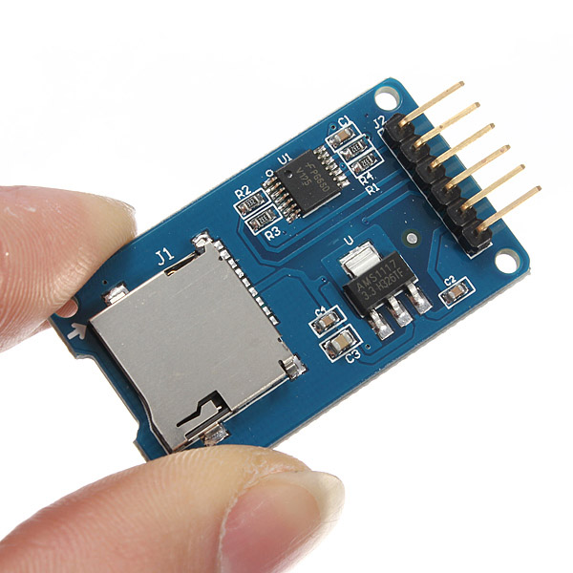
Modulo microSD
Modulo que permite leer y escribir datos en una memoria microSD, su interfaz de comunicación es por SPI
Conexiones a Arduino:
- MOSI –> Pin 11
– MISO –> Pin 12 – CLK —-> Pin 13 – CS ——> Pin 4 – 5V ——> 5V – GND –> GND

Slide 3
Librería SD
Librería que nos permite interactuara (leer y escribir) una memoria microSD con el modulo y Arduino, funciones y requerimientos para utilizar la librería:
#include <SD.h> Incluir la librería
SD.begin(pin) verifica si existe una tarjeta en el slot del modulo
File dataFile; File sirve para asignar el nombre a un archivo para que pueda ser utilizado por la librería
SD.open(“archivo.txt”, FILE_WRITE); Abre y/o crea el archivo: archivo.txt
dataFile.close(); Cierra el archivo
SD.exists(“archivo.txt”); Comprueba si existe el archivo: “archivo.txt”, devuelve 1 y 0

Slide 4
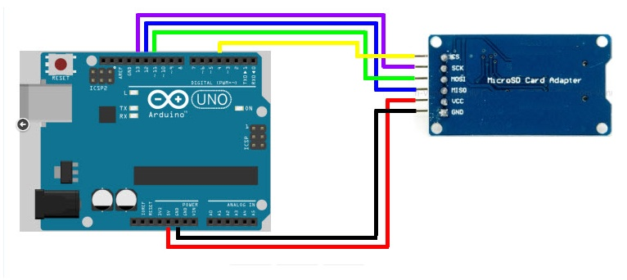
Práctica 5 y 6
Práctica 5: Generar y escribir datos en una memoria microSD en forma de texto y CVS (excel)
Práctica 6: Leer datos de un archivo
Conexiones a Arduino:
- MOSI –> Pin 11
– MISO –> Pin 12 – CLK —-> Pin 13 – CS ——> Pin 4 – 5V ——> 5V – GND –> GND

Slide 5
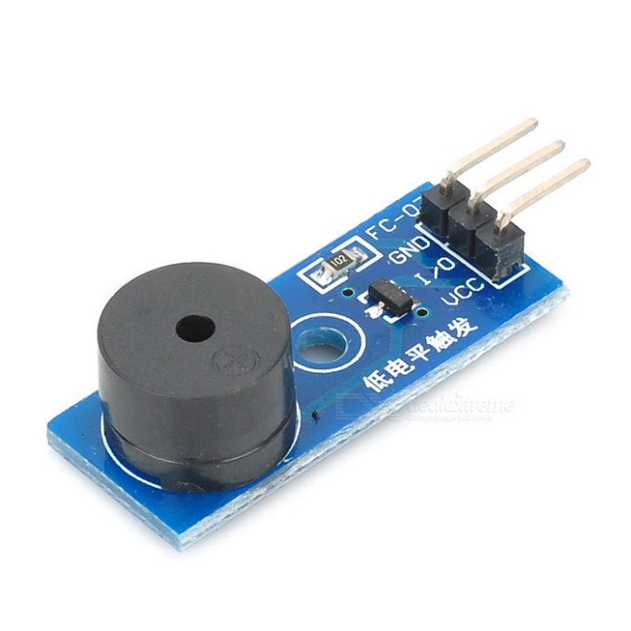
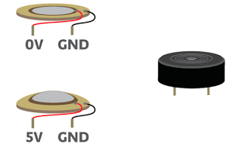
Conocimientos básicos de electrónica
¿Qué es un buzzer?
Es componente electrónico formado a partir de la combinación de dos discos de distintos materiales. Uno de ellos es metálico y el otro, generalmente es de cerámica, y ambos tienen propiedades piezoeléctricas. Cuando se le aplica un voltaje al componente, los materiales se repelen produciendo un “click” audible (chasquido). Poniendo a cero la diferencia de tensión, hará que los materiales vuelvan a su posición inicial, produciendo de nuevo un sonido.

Slide 6
Funcion tone()
La función tone nos ayuda a reproducir sonido en buzzers, ya que se encarga de enviar una señal cuadrada en una frecuencia especifica, esta función nos solicita los siguientes parámetros:
tone(pin, frecuencia);
Donde el pin deberá ser un pin PWM, y la frecuencia será la cual determine el tono del buzzer, el rango de frecuencia para el modulo es de 100-6000 hz
Nota: La función tone interfiere con los PWM en los pines 3 y 11, es por ello que no se deben usar en dichos pines

Slide 7

Práctica 7: Emitir diferentes sonidos con un buzzer y arduino
Conectar un buzzer a la tarjeta Arduino como lo muestra la siguiente imagen
GND ------ GND
I/O --------- Pin 9
VCC -------- 5V

Slide 8
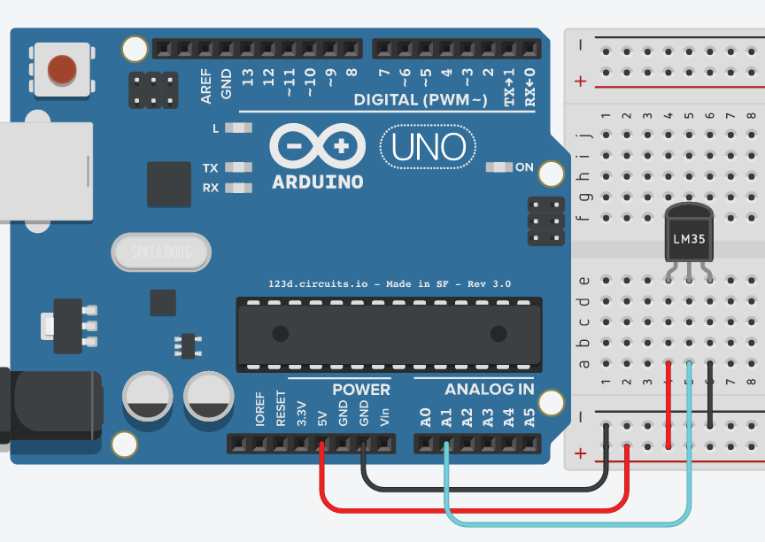
Tarea 1: conectar el modulo microsd mas el sensor de temperatura, y realizar
Un programa que monitoree durante toda una noche (10pm a 6am) la
Temperatura de una habitación y grabar los datos en Excel cada minuto

